Slide 1



MIRAS
BIEN LO
QUE COMES

Slide 2
Alimentos que te sorprenderá saber de qué están hechos.
Hoy en día comer sano es una tarea casi imposible, a no ser que tengas la cartera llena. Probablemente comas estos alimentos de vez en cuando, pero cuando leas de qué están hechos igual no vuelvas a probarlos.

Slide 3
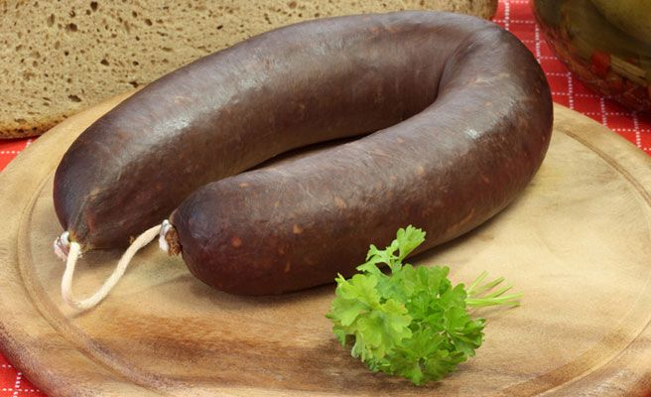
Morcilla

Slide 4
A casi todo el mundo le encanta este alimento para comerlo de vez en cuando. Un producto que se califica ‘de matanza’, precisamente por la forma en la que está hecho. Aunque no se note nada cuando se come, su componente mayoritario es la sangre del cerdo sin coagular. Primero se lavan las tripas del animal con jabón y limón para que no quede ningún olor desagradable y después de rellena la morcilla, junto con sal, azúcar, cebolla, ajo o arroz.
El proceso continúa cuando se vuelve a colocar en las tripas del cerdo y se hierve añadiendo en muchas ocasiones huesos de su cabeza.

Slide 5
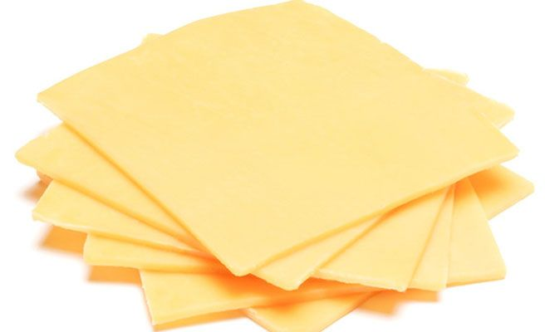
Queso en lonchas

Slide 6
Pertenecen al grupo de los alimentos que están muy procesados. Se utilizan para muchos platos de comida rápida, además de sándwiches para merendar o cenar, pero no son nada aconsejables en exceso, pues contienen mucha sal y aditivos. Están elaborados a base de lácteos fermentados y de queso, junto con colorantes alimenticios que le dan ese aspecto amarillento de loncha americana.
Su sabor queda muy lejos del de los quesos naturales, además de que tiene productos artificiales que les potencian su nivel en sal. También es muy criticado que la leche con la que se hacen no esté bien procesada en algunos casos, algo que podría ser muy peligroso para el organismo.

Slide 7
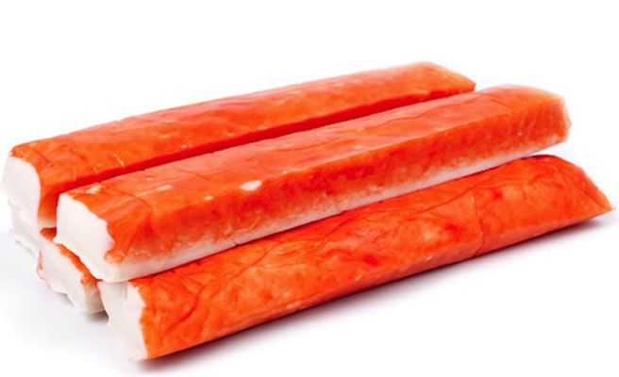
Palitos de cangrejo

Slide 8
Son muy utilizados en las ensaladas para darles sabor y hacerlas más ricas. Su consumo está extendido por todo el mundo, pero si te gustan muchísimo mejor que no sigas leyendo…
Resulta que lo venden como palitos de cangrejo, porque su sabor recuerda al del crustáceo, pero de cangrejo tiene muy poco, por no decir nada. Su composición se llama surimi, una sustancia que descubrieron los japoneses hace muchos años y que ahora es tan popular en tantos puntos del planeta. Pero, ¿de qué está hecho?
Se obtiene de un picadillo de músculo de carne de pescado blanco, que se hace gracias al lavado repetido de diversos tipos de productos marinos, como la merluza, la caballa o el bacalao. Se mezclan para retirarles todas las escamas, espinas, piel, vísceras y sangre durante unos minutos y en varias ocasiones, hasta que los enfrían y calientan, sucesivamente, unos 40 minutos. Al terminar, solo queda una pasta blanca a la que se le tiene que añadir los aditivos para su conservación, además de almidón, sal, potenciadores de sabor, azúcar y otros productos que no son nada naturales. Cuando se tiene todo mezclado, solo queda congelarlo y esperar a que se les dé el color rosado característico de encima con colorantes y saborizantes.
En definitiva, a lo que llamamos palitos de cangrejo no es el producto más natural del mundo, ni mucho menos sano, por todos los ingredientes químicos y aditivos que lleva. No se recomienda consumirlos más de un par de veces al mes y tampoco que sea una comida habitual para los niños.

Slide 9
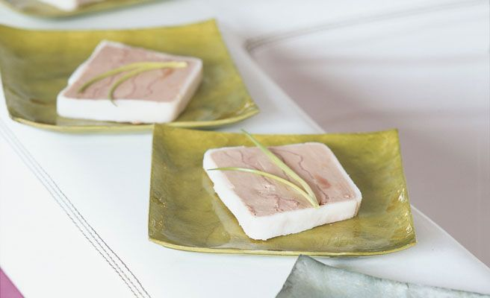
Paté

Slide 10
Los conocidos foie gras que se venden en los supermercados son consumidos como complemento de muchas comidas o como base de un sándwich, por ejemplo. Los hay de todas las marcas, variedades y sabores, pero solo sabemos que la mayoría están hechos a base de hígado de pato. Con lo caro que resulta el pato y el hígado de cualquier animal, es difícil creerse que los ingredientes principales sean estos.
Lo primero que hay que saber es diferenciar entre los que son patés y los que son foie gras. El primero está conseguido de una mezcla de las vísceras de animales, como la vaca, el cerdo o el pollo, añadiendo harina, especias, leche y aditivos para su conservación. Tan solo lleva un poco de hígado, para darle el suficiente sabor.
Sin embargo, el foie gras, que es mucho más caro que el paté, está hecho íntegramente de hígado de pato, oca o ganso, aunque el proceso para conseguirlo no es muy agradable. Se les alimenta excesivamente, hasta que engordan de forma abusiva, para que tengan un hígado mucho más graso de lo habitual.
El consumo de ambos productos debe hacerse con cautela y nunca en exceso, ya que ambos son muy calóricos y no resultan saludables si se consumen frecuentemente.

Slide 11
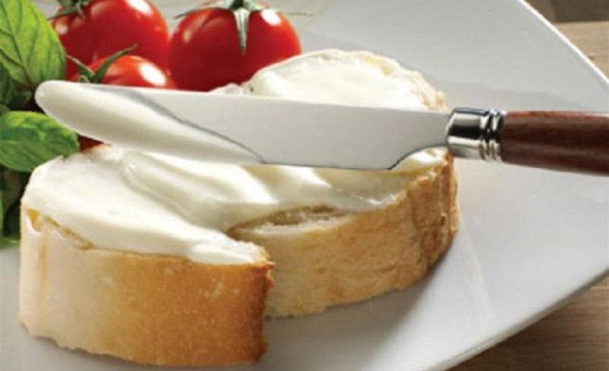
Queso filadelfia

Slide 12
Los quesos de untar no tienen buena fama para adelgazar en una dieta equilibrada y saludable, y es que, evidentemente, si se quiere consumir queso es mejor que esté curado para aportar nutrientes a nuestro organismo. A pesar de eso, este tipo de cremas se suelen usar para las tostadas o bocadillos. Pero, ¿sabemos realmente lo que estamos comiendo?
El principal problema de estos quesos es que son una bomba calórica para el cuerpo, además de no ser apropiado para el colesterol ni la hipertensión por las grandes cantidades de sal que contienen. Están hechos a base de lácteos fermentados a los que se les añade leche, nata y una serie de aditivos y sal. A los que son de sabor es se les añaden potenciadores de sabor. Lo mejor es que, si se van a consumir, lo hagamos de los que son bajos en sal o light.

Slide 13
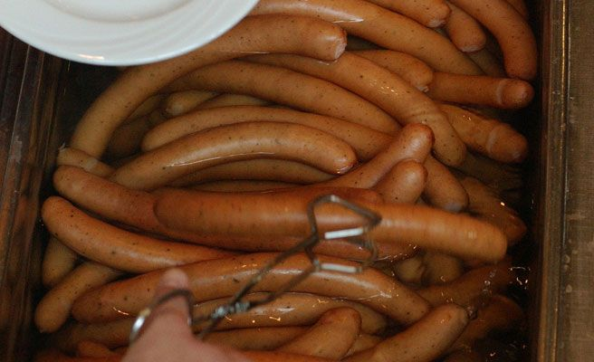
Salchichas

Slide 14
De qué están hechas las salchichas que consumimos es un debate que está abierto desde hace mucho, aunque está claro que muy saludables no deben ser. Por mucho que las vendan como carne de pavo o de vacuno, lo cierto es que la mezcla que tienen es muy asquerosa. Su elaboración se realiza con restos de animales, desde el cerdo a la gallina, pero las partes del cuerpo que se utilizan no son las que pensamos. En realidad, pueden añadir el estómago y el hocico del cerdo, además del labio e hígado de la vaca, o el bazo del cordero. La carne que contienen es muy baja, por lo que el resto de su composición son restos y recortes del cerdo, como de su hocico o de su hígado.
También necesitan de una gran cantidad de potenciadores de sabor, colorantes y mucha sal. Su textura cremosa es fruto del agua fluorada, a lo que se le tiene que añadir almidón, jarabe de maíz, colorante rojo (que explicamos en la siguiente página de qué está hecho), sodio y polifosfatos. En definitiva, mejor no comerlas.

Slide 15
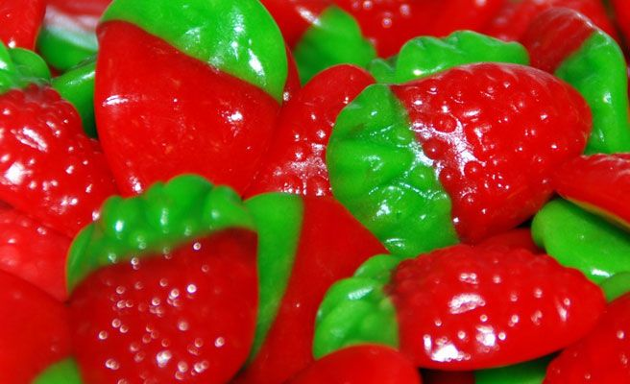
Colorante rojo

Slide 16
El colorante rojo alimenticio que se hecha a muchos postres, como las chuches, también es el ingrediente principal de los pintalabios rojos que se venden en las tiendas de cosméticos. Lo que realmente no sabes es que el ingrediente principal se consigue a base de machacar unos insectos bastante asquerosos llamados cochinillas, unos pequeños escarabajos que se alimentan de bayas rojas.
Los encargados de obtener esta sustancia ponen a los bichos al sol durante un tiempo para secarlos y que den más color antes de triturarlos. Aunque esta sustancia no es tóxica para el ser humano, se aconseja que no se consuma en exceso, es decir, más de 5 mg al día.
Las cochinillas no solo se usan en ciertos alimentos, también están muy presentes en algunas prendas de ropa y vinos.

Slide 17
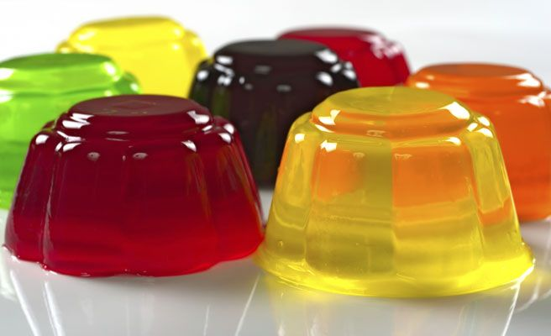
Gelatina

Slide 18
Es uno de los alimentos preferidos de los niños y se encuentra presente en muchos postres y dulces que comemos a veces, como las chuches. La hay de frutas y de todos los colores, no llevan conservantes ni colesterol, además de ser un alimento rico en proteínas. Lo realmente asqueroso es saber cómo se prepara el polvito al que se le añade agua para después convertirse en lo que comemos.
Una mezcla de colágeno de tejido de animales es la encargada de dar forma a la gelatina, es decir, piel, huesos de cualquier parte del cuerpo de la vaca a los que se les quita la sangre y se les tritura durante 24 horas después de su muerte. Después, se lava con productos ácidos hasta que queda como resultado la oseína, que deberá estar en cal unas 5 o 10 semanas. Ahora solo queda dejarlo enfriar y que se solidifique. ¿Te apetece una chuche de gelatina?

Slide 19
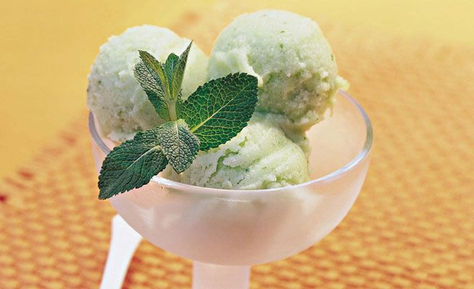
Helados

Slide 20
No todos los helados están hechos de la misma forma y con los mismos componentes, pero los más cremosos, así como muchas cremas de postres, obtienen esta textura precisamente de un aditivo llamado carragenina, que se obtiene de las algas marinas, aunque el debate sobre si es peligroso para la salud o no continúa abierto actualmente. Aunque este ingrediente está incluido como mucho entre un 5% y un 10%, es muy importante a la hora de darle la cremosidad.
El resto de componentes de este rico postre son el hielo, con frutas o leche, la grasa que se obtiene de las cremas, yemas y aceites, y, sobre todo, el aire que contienen junto con el agua, las grandes cantidades de azúcar y los aditivos y colorantes.

Slide 21
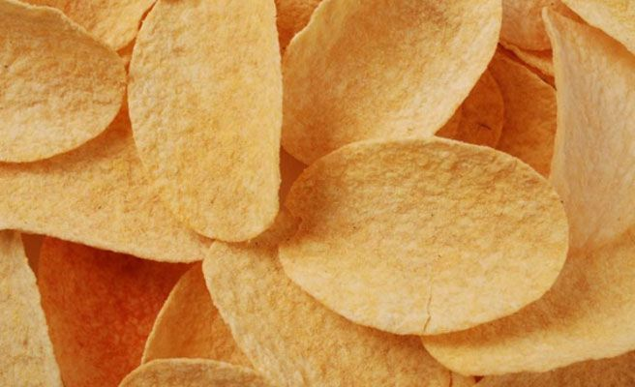
Patatas Pringles

Slide 22
Por mucho que su nombre indique que son patatas fritas con una forma muy curiosa y de distintos sabores, lo cierto es que de ese ingrediente tienen poco. Y no es que nosotros nos inventemos que no son patatas fritas, sino que en 2014 el Tribunal Supremo de Gran Bretaña dictaminó que no lo eran, ya que contenían menos de un 50% de este alimento, que debería estar presente en la mayoría de su composición.
Al venderlas la empresas como ‘patatas fritas’ se quedaban exentos de impuestos, por lo que ganaban mucho más de lo esperado. Lo que más contienen son harinas, ya que son fabricadas a partir de una masa que también contiene colorantes, aditivos, grandes cantidades de sal y aromas.

Slide 23
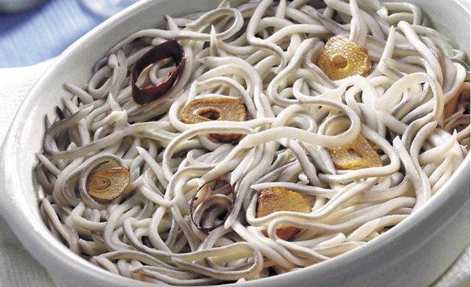
Gulas

Slide 24
Las tarrinas de gulas frescas o congeladas se han convertido en un rico plato para comer o cenar que se puede acompañar con casi cualquier cosa. Aun así, casi nadie sabe exactamente lo que come, ya que está claro que angula no es porque no está al alcance de los bolsillos de casi nadie.
Al igual que los palitos de cangrejo, están hechas de surimi, el picadillo de pescado blanco mezclado a base de abadejo (similar al bacalao), pero no contienen tantos aditivos como estos. A la mezcla final se le añade una mezcla de aceites vegetales, harina de trigo, soja, clara de huevo, tinta de calamar o de sepia y extractos de almeja. Aunque es un alimento del todo artificial, lo cierto es que es bastante saludable por su gran contenido en proteínas de pescado, dependiendo de la marca que compremos, claro. Tienen un bajo nivel en colesterol y grasa, además de ser muy fáciles de digerir. Eso sí, cuidado con abusar de ello.

Slide 25

Hoy es jueves, 20 de abril de 2017
Ahora mismo son las 11:21 horas.
UN FUERTE
ABRAZO,
QUE TENGAS
UN BUEN DIA

Slide 26







¿Te ha gustado?
Puedes ver más entrando
Aquí
Además puedes recibir powerpoints en tu correo electrónico suscribiéndote aquí:

